Slide 1
독서 모임 프로그램
기말 발표
이효정 팀

Slide 2
목차
1
프로그램 설명
2
변경 사항
3
어려웠던 부분
4
미래 방향성
(1)
개요
(2)
클래스
다이어그램
(3)
시퀀스
다이어그램

Slide 3
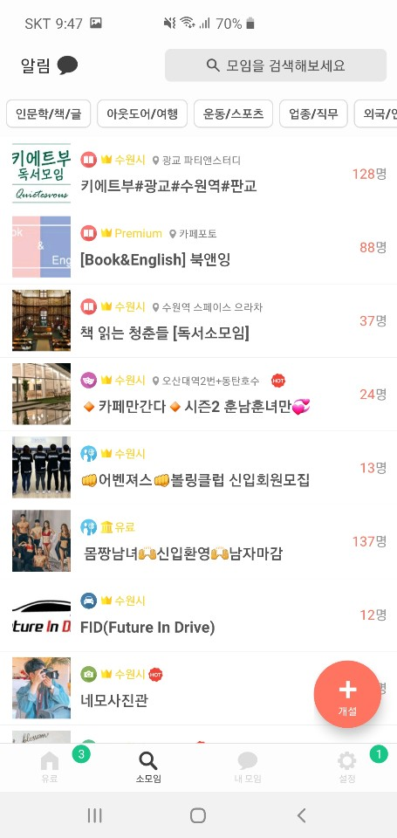
목차
프로그램 설명
1
독서 모임 프로그램의 기능
(1)
개요
클래스
다이어 그램
(2)
(3)
시퀀스
다이어그램
멤버 관리 기능
독서모임의 추천도서와 대상도서 선정 기능
일정 및 장소 선정 기능
독서모임과 직접적으로 연관된 편의 기능
변경사항
2
어려웠던 부분
3
미래 방향성
4
Notes:
요구 명세서에서 작성한 독서 모임 프로그램의 큰 기능 4가지를 분류해서 작성했기 때문에 그 부분 설명하시고
이 기능에 맞춰서 클래스 다이어그램을 설명한다고 말하시고 다음 슬라이드로 넘어가시면 됩니다.

Slide 4
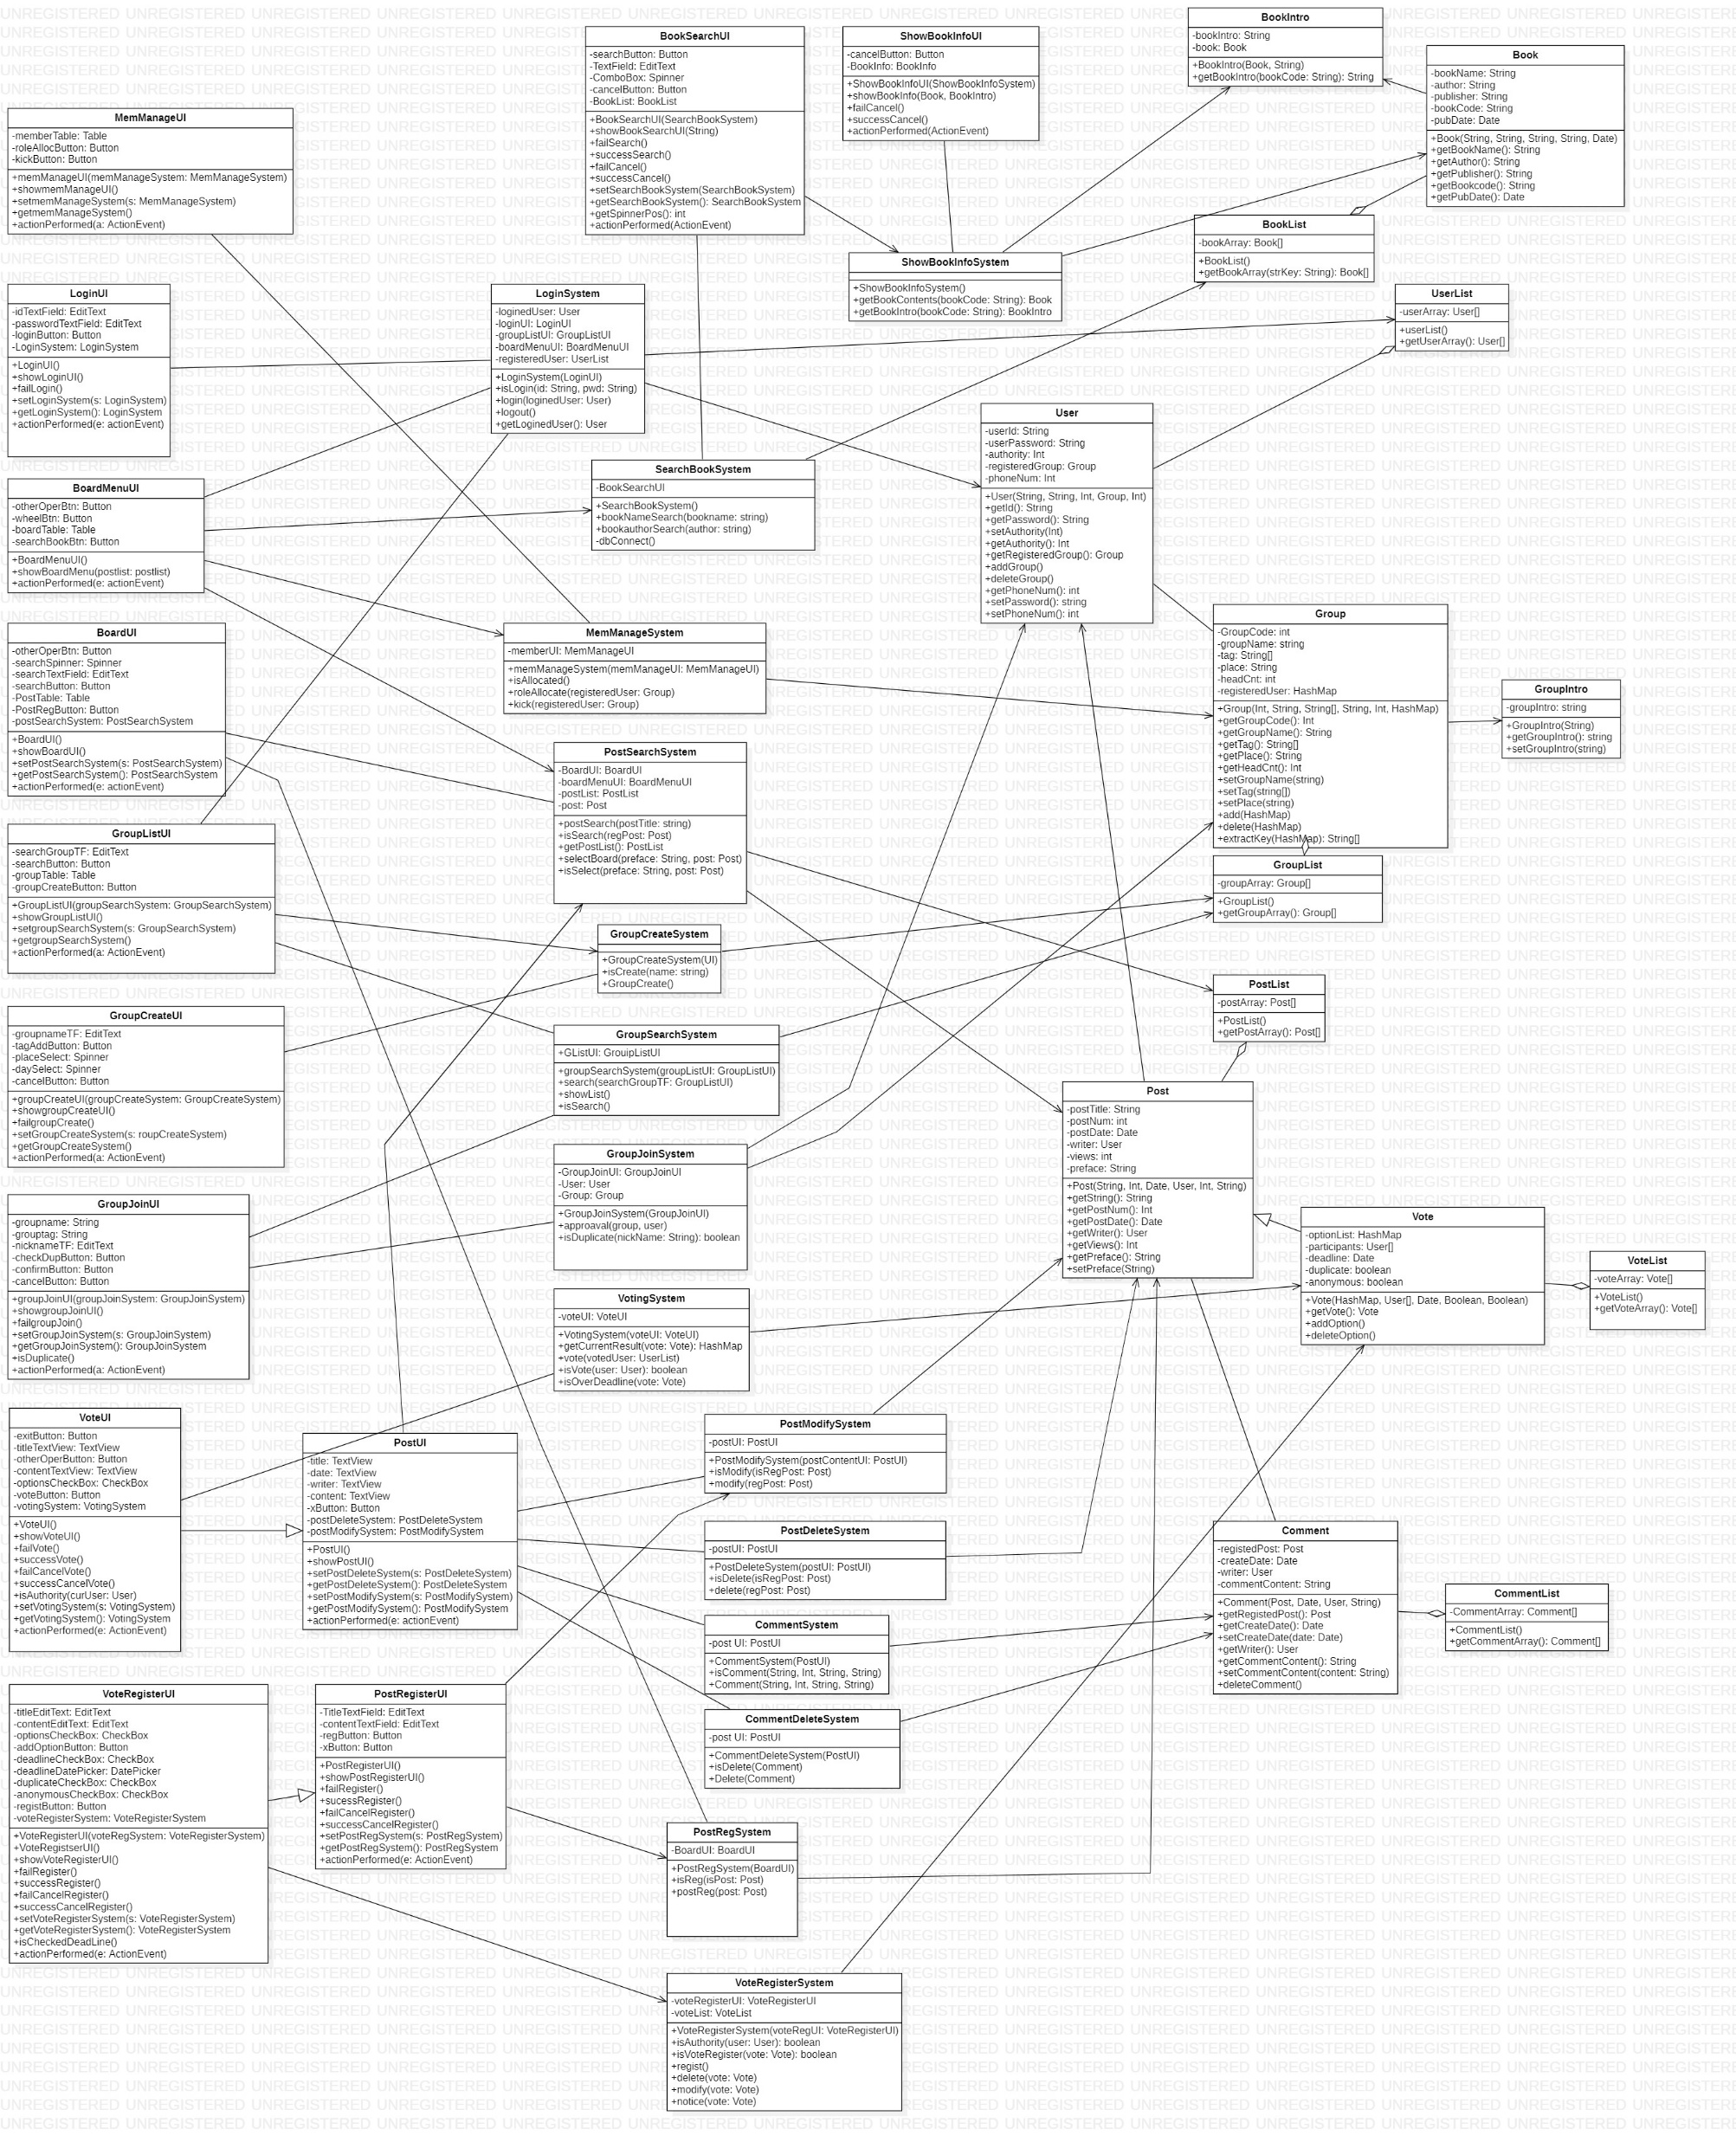
목차
클래스 다이어그램
프로그램 설명
1
독서 모임 프로그램의 기능
(1)
개요
클래스
다이어 그램
(2)
(3)
시퀀스
다이어그램
멤버 관리 기능
독서모임의 추천도서와 대상도서 선정 기능
일정 및 장소 선정 기능
독서모임과 직접적으로 연관된 편의 기능
변경사항
2
어려웠던 부분
3
미래 방향성
4
Notes:
전체 클래스 다이어그램을 보여줍니다

Slide 5
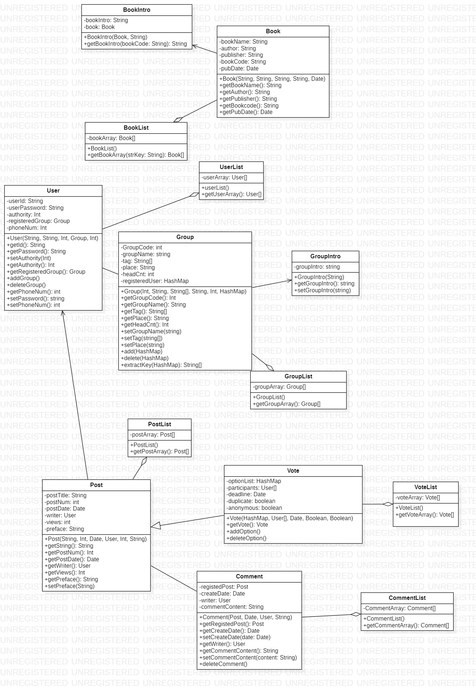
목차
엔티티 클래스
프로그램 설명
1
엔티티 클래스능
(1)
개요
클래스
다이어 그램
(2)
(3)
시퀀스
다이어그램
사용자
그룹
책
게시판
투표
댓글 연관된 편의 기능
변경사항
2
어려웠던 부분
3
미래 방향성
4
Notes:
요구사항 명세서를 기준으로 추출해낸 6개의 엔티티 클래스를 필드와 메소드를 간략하게 설명하신 다음에
그 엔티티 클래스에 필요한 list 클래스들과 클래스의 연결관계를 설명하시면 됩니다.

Slide 6
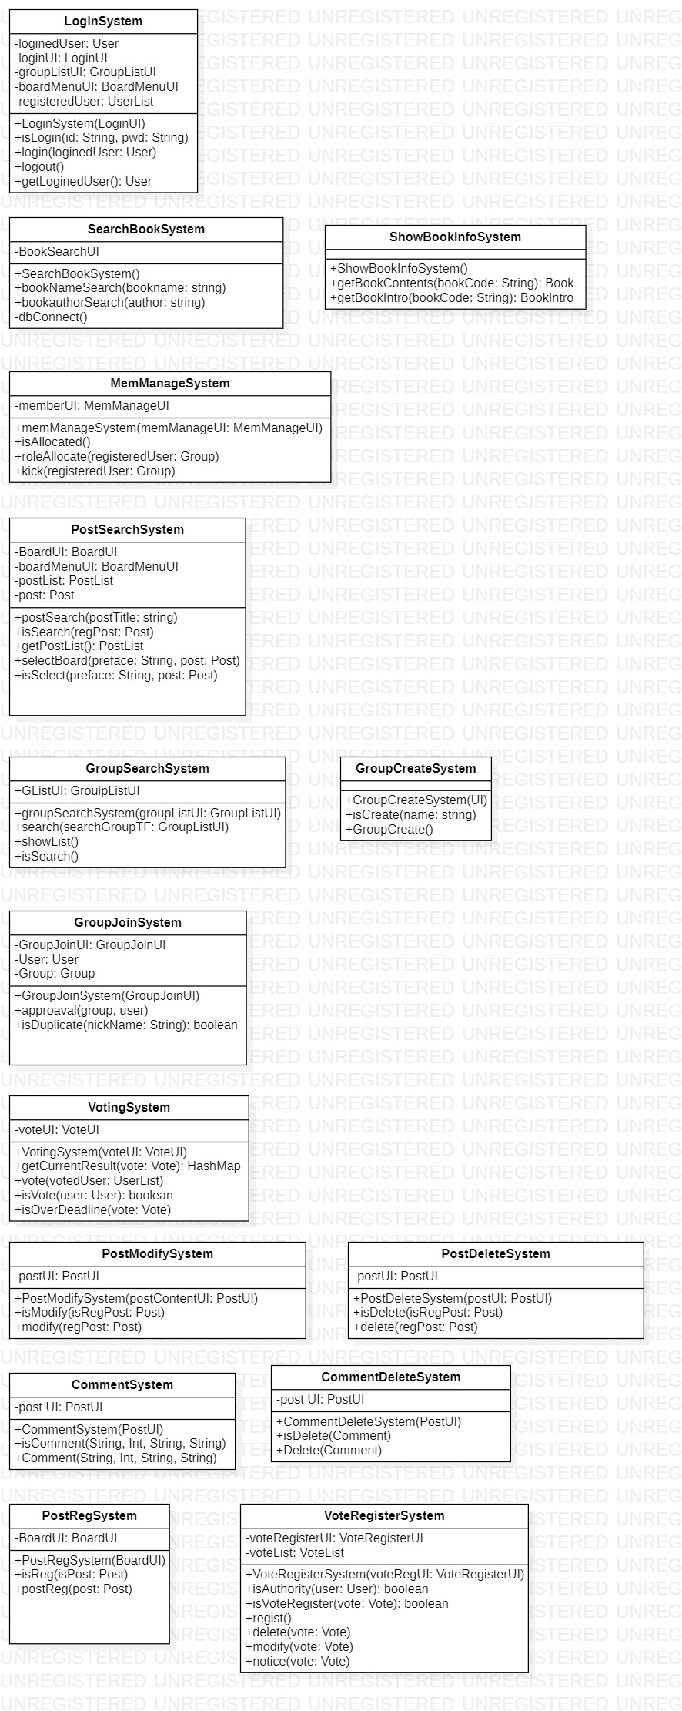
목차
제어 클래스
프로그램 설명
1
제어 클래스능
(1)
개요
클래스
다이어 그램
(2)
(3)
시퀀스
다이어그램
로그인 시스템
그룹 시스템
책 시스템
게시판 시스템
투표 시스템
댓글 시스템 편의 기능
변경사항
2
어려웠던 부분
3
미래 방향성
4
Notes:
엔티티 클래스에 이러이러한 이유로 필요한 6개의 제어 클래스들을 설명하신 다음에
각 제어 클래스를 필드와 메소드를 설명하시면 됩니다.

Slide 7
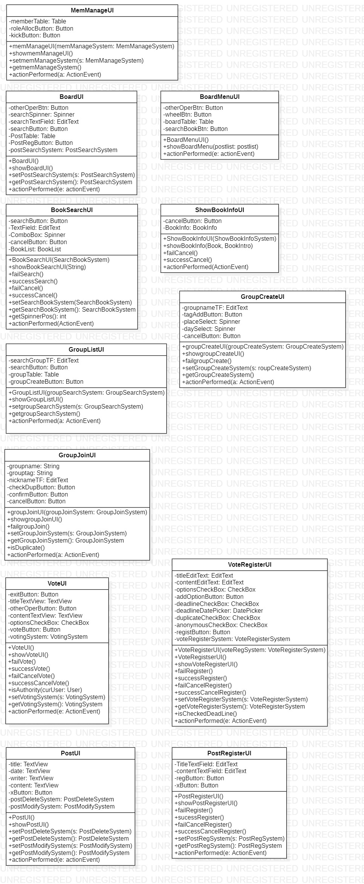
목차
경계 클래스
프로그램 설명
1
경계 클래스능
(1)
개요
클래스
다이어 그램
(2)
(3)
시퀀스
다이어그램
로그인 UI
그룹 UI
책 UI
게시판 UI
투표 UI
댓글 UI 기능
변경사항
2
어려웠던 부분
3
미래 방향성
4
Notes:
제어클래스를 사용하기 위해서는 각각의 시스템을 다루는 6개의 경계 클래스가 필요하다고 설명하신 다음에
각 경계 클래스의 필드와 메소드를 설명하시면 됩니다.

Slide 8
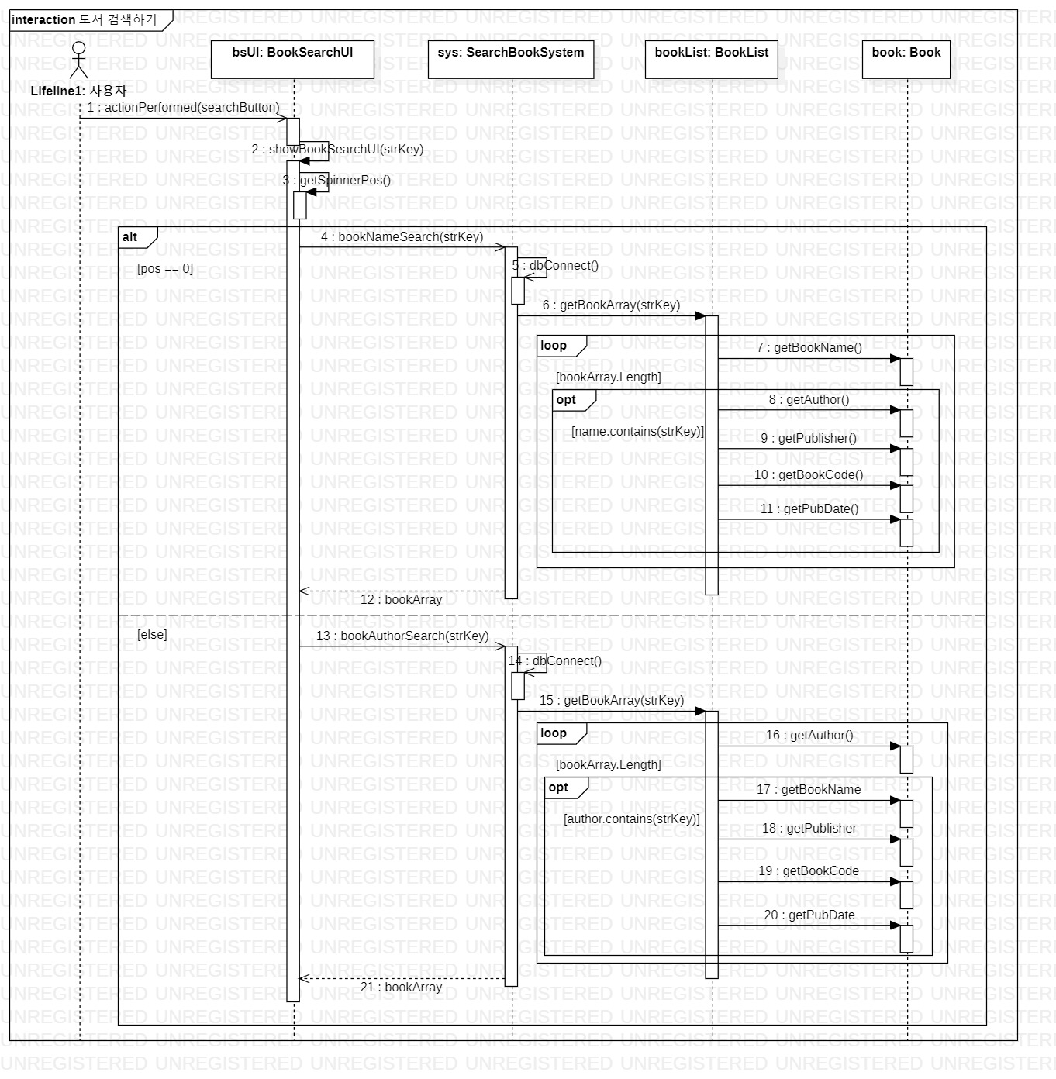
목차
도서 검색하기
프로그램 설명
1
(1)
개요
클래스
다이어 그램
(2)
(3)
시퀀스
다이어그램
변경사항
2
어려웠던 부분
3
미래 방향성
4
Notes:
4가지 기능의 대표적인 시퀀스 다이어그램만 설명한다고 말하신 다음에 각 과정을 설명하시면 됩니다.
시퀀스 다이어그램의 자세한 설명은 각 담당자에게 물어봐주세요

Slide 9
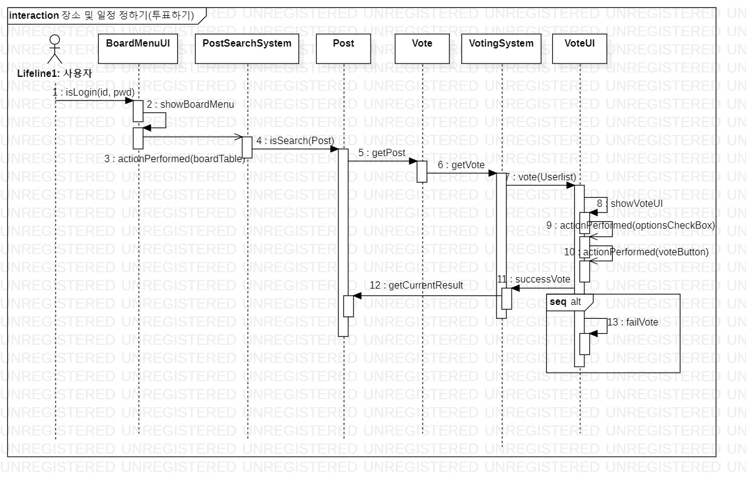
목차
투표하기
프로그램 설명
1
(1)
개요
클래스
다이어 그램
(2)
(3)
시퀀스
다이어그램
변경사항
2
어려웠던 부분
3
미래 방향성
4
Notes:
제 부분은 id와 pwd를 입력하고 로그인한 후에 나오는 게시판 메뉴하면에서 원하는 게시판을 누르면 해당 게시판이 나옵니다. 여기서 해당 투표 게시글을 찾고 투표글로 이동한 뒤에 원하는 항목에 투표하기 버튼을 누르면 해당 게시물의 누적 투표수에 반영되는 구조입니다.

Slide 10
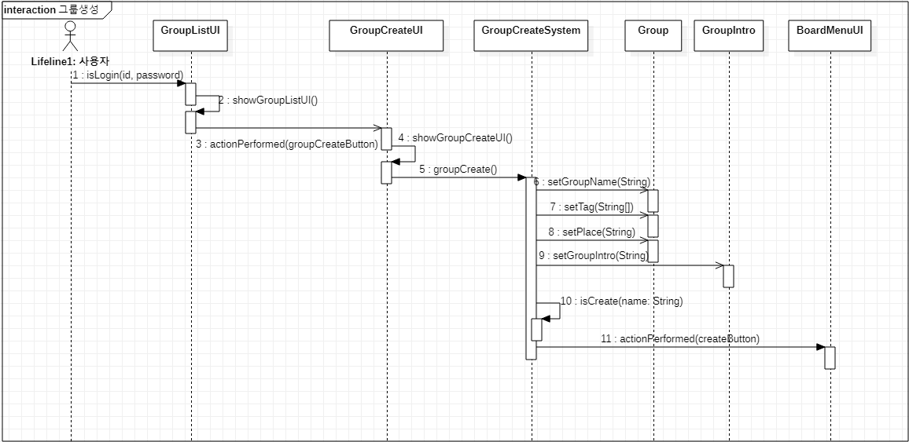
목차
그룹 생성하기
프로그램 설명
1
(1)
개요
클래스
다이어 그램
(2)
(3)
시퀀스
다이어그램
변경사항
2
어려웠던 부분
3
미래 방향성
4

Slide 11
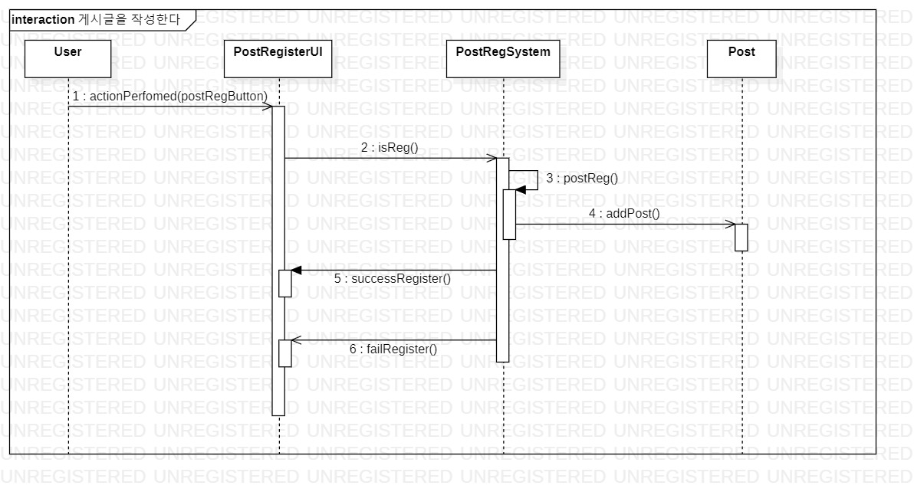
목차
게시글 작성하기
프로그램 설명
1
(1)
개요
클래스
다이어 그램
(2)
(3)
시퀀스
다이어그램
변경사항
2
어려웠던 부분
3
미래 방향성
4
Notes:
게시글 작성하기의 진행과정은 건의씨한테 물어봐 주세요

Slide 12




목차
어려웠던 부분
프로그램 설명
1
변경사항
2
소통의 어려움
요구사항의
어려움
어려웠던 부분
3
미래 방향성
4
일정 조율의
어려움
제출의
어려움
Notes:
소통의 어려움 : 의견 조율의 어려움. 직접 얼굴을 보면서 한 것이 아니라 화상 회의였기 때문에 각자 이해한 바가 조금씩 달라서 의견을 조율할 때마다 어려움을 느낌
요구사항 이해의 어려움 : 요구사항을 정확하게 이해하는 것이 어렵고 각자가 요구사항을 다르게 이해하는 경우도 있었다
일정 조율의 어려움 : 각자 수업이 다르기 때문에 되는 날을 조율하는 것이 어려웠다
제출의 어려움 : 대면수업이 아니라 인터넷 강의 였기 때문에 제출물을 얼마나 자세하고 상세히 써야하는 지 몰랐다. 교수님의 메일 답변이 올때까지 팀원들 모두 어려움을 느꼈다

